Slide 1
5-1-1
著作権とは
Notes:
■本教材の利用規約を一番下に記載しています。必ず事前にご確認いただき、利用規約に同意した上で、本教材をご利用ください。
【特徴と使い方】
・スライド3枚を使って、啓発対象者に情報セキュリティの知識を供与、または興味を喚起することを目的としています。
・対象者に「自分事」として考えてもらえるよう、
1枚目のスライドは、「発問」から始まります。
2枚目のスライドでは、「答え」や「様々な視点」を提示します。
3枚目のスライドでは、対策等の解説や発展的な知識の提供、または課題検討を深めるための別観点からの発問や興味を持って調べるための方法等を提示します。
・ノートには啓発する際のセリフ例を記載しています。また、教材が扱うテーマに関連する資料のある場合は参考資料を記載しています。
【想定する啓発対象者】
インターネットを利用し始めて間もない方
イラストを描くなど、日常的に著作物を制作する機会のある方
【ポイント】
著作権に関する基本的なことを伝える。現実とインターネット上の著作物の扱いについて考えさせる。
【本教材利用規約】
本教材は、情報セキュリティに関する啓発を目的に独立行政法人情報処理推進機構（IPA）（以下「IPA」という。）が作成した教材、およびこれに付随する資料（今後に作成され得る各々の改訂版を含む。）により構成されます。なお、改訂版が利用可能となった後は、専ら改訂版をご利用ください。
IPAは、本利用規約に同意いただくことを条件として、本教材の利用を無償で許諾します。有償セミナー等での利用を希望する場合は、事前にIPAに申し出て別途許諾を得てください。
1.本教材に関する著作権その他すべての権利は独立行政法人情報処理推進機構（IPA）が保有しており、国際条約、著作権法その他の法律により保護されています。
2.本教材は、情報セキュリティや情報モラルの教育、普及の目的に限り、無償の授業、各種セミナーや研修等にご利用いただけます。
3.必要な範囲での複製（生徒等受講者への配布のための複製を含む。）は可能とします。
4.本教材は原文のまま利用してください。ただし、グラフの形式を変える、文体を変える等、単なる表記形式のみの変更は可能とし、また、具体的な利用場面においてやむを得ない場合であって、かつ前記目的のために必要な場合には、その必要な範囲で、利用者の責任において、文意を変えず、かつ原文のままでないことが容易にわかるように明記または明示（例「～を基に作成」等）することを条件として、文面の一部改変等を可能とします。
5.本教材の中のデータやグラフ・図表・イラスト・映像等の全部または一部を引用等した場合、本利用規約に同意したものとみなします。
6.いかなる形で利用する場合においても本教材を利用する際は、出典（IPAの名称、資料名、URL等）を容易に判る態様で明記または明示してください。
7.本教材を利用する部分と利用者が自ら作成する部分が混在した教材等を作成する場合、本教材利用部分か、利用者自身による作成部分かが容易かつ明確に判別できるようにしてください。なお、利用者は、自己の作成部分について全ての責任を負うものとします。
8.本教材（本項においては、利用者が自ら作成する部分が混在する場合を含む）の二次利用を希望する者に対して複製物を配布する場合には、相手先に本利用規約を配布するなどにより、相手先が本教材（利用者が自ら新たに作成した部分を除く）を利用する際には本利用規約に同意する必要があることを伝えてください。
9.本教材で提供する情報の正確性、信頼性、網羅性及び完全性については、IPAが保証するものではありません。
10.本教材のファイルをダウンロードすることまたは利用したこと等により生じるいかなる損害（他人に対して責任を負う場合を含む。）についてもIPAは何ら責任を負いません。
11.本利用規約は予告なく改正する場合があります。その場合、改正後の内容は、それがIPAのウェブページ上で公表された時以降の利用に適用するものとします。
12.本教材及び本利用規約に関する質問は、net-anzen@ipa.go.jpまでお寄せください。なお、IPAからの応答等は、その業務に支障のない範囲内とさせていただきます。
独立行政法人情報処理推進機構 セキュリティセンター
以上

Slide 2
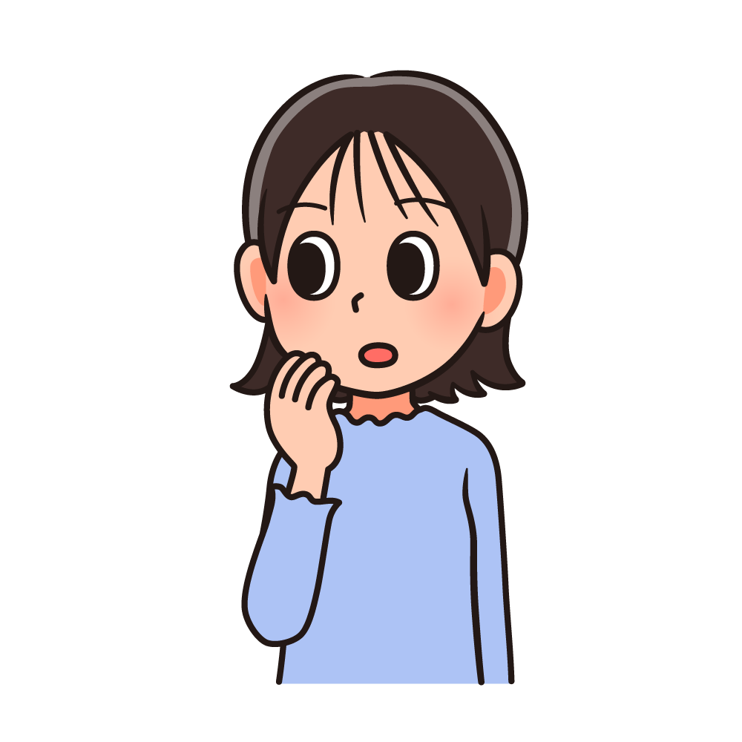
考えてみよう
自分で考えたキャラクターをSNSに投稿してみたの。
でも、誰かが勝手に
使ったら嫌だな…
とうこう
だれ
いや
Notes:
【啓発時のセリフ例】
この人は、自分でキャラクターを制作して、SNSに投稿したようです。
でも、SNS上でたくさんの人に作品を見てもらいたい気持ちがある一方で、自分で考えたキャラクターを誰かに勝手に使われてしまわないか、気にしています。
みなさんだったら、どう思いますか？
また、実際に誰かの創作物が第三者に使われた事例は知っていますか？

Slide 3
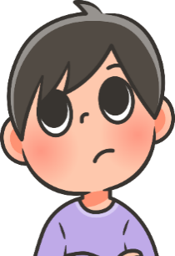
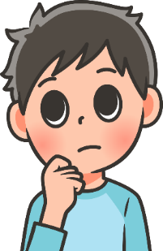

みなさんはどう思いますか？
とうこう
SNSに投稿したら勝手に使われ
ても文句は言えないよ。
もんく
勝手に人の絵をコピー
しちゃいけないって言われたよ。
でも、マンガのキャラクターを勝手に使っている人がいるよね？
Notes:
【啓発時のセリフ例】
さて、さまざまな意見が出ました。
「SNSに投稿したら勝手に使われても文句は言えないよ。」
「勝手に人の絵をコピーしちゃいけないって言われたよ。」
「でも、マンガのキャラクターを勝手に使っている人がいるよね？」
みなさんはどう思いますか？
一番目の意見を考えてみましょう。
SNSは不特定多数の人が見ることのできる仕様になっていることがほとんどで、投稿した内容は多くのが見ることができる。そして、投稿内容は、第三者が自分の端末にコピー、保存することが技術的に可能です。
次に、二番目と三番目の意見を考えてみましょう。
他人の作品を無断でコピーして使ってはいけないのは、何となく分かりますが、SNS上には、恐らく作成者に許可を得ていないと思われる、マンガのキャラクターのアイコンなどをよく見かけます。
マンガのキャラクターであれば、勝手に使っても問題ないのでしょうか？

Slide 4
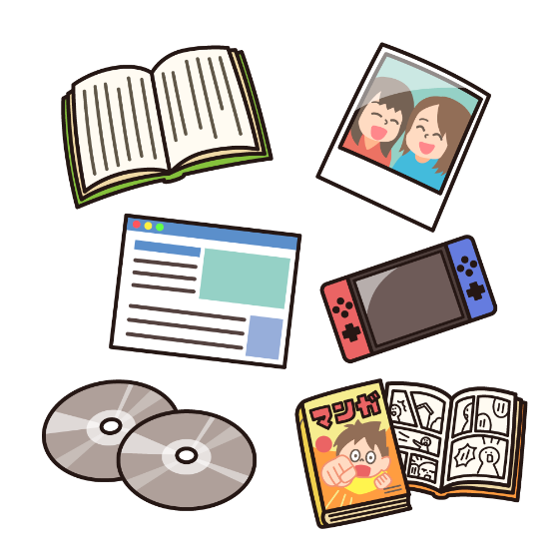
知っておこう
ちょさくけん
著作権
著作物を作った著作者に与えられる権利
ちょさくぶつ
ちょさくしゃ
考えてみよう
ちょさくぶつ
インターネット上で著作物を使いたい時に
どんなことを考えるべきでしょうか？
SNSのアイコン等でマンガのキャラクター
を勝手に使うのは問題ないのでしょうか？
Notes:
【啓発時のセリフ例】
写真、絵、ゲーム、音楽、小説、マンガなど、人が考え、創作したものはすべて著作物です。
そして同時に、著作物を創作した著作者には、法律によって著作権という権利が与えられます。
著作権は著作者の努力に報いることと、文化を発展させることを目的としています。
著作物を自分の作品の一部として使ったり、改変して使ったり、複製したりする場合には、原則として著作者の許諾が必要になります。
私たちはインターネットを通じて、印刷物よりもデータになった著作物に触れる機会が増えました。
インターネット上の著作物を使用したい時に考えるべきことを話し合ってみましょう。
また、SNSのアイコンでマンガのキャラクターを使っているケースを目にしますが、問題はないのかを調べてみましょう。
【参考資料】
任天堂：ネットワークサービスにおける任天堂の著作物の利用に関するガイドライン
https://www.nintendo.co.jp/networkservice_guideline/ja/index.html

